Slide 1
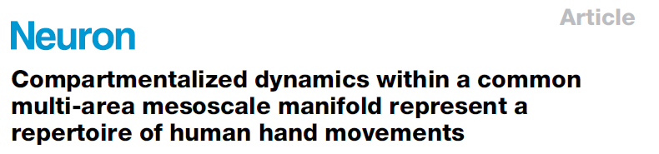

人类手部运动在共同多区域中尺度流形内的分块动力学表征
主要贡献：
评估了人类大脑如何支持一系列手指和抓握动作
一个共有的中尺度“抓取网络”流形表征了所有手部动作
流形内的潜在神经动力学是特定于运动类型的
运动学相关动力学被划分为不同的子流形

Slide 2
SUMMARY
目标：研究大脑如何表征多样的手部运动
方法：基于Ecog和降维方式，研究了人类手部动作所在的的“抓握网络”的中尺度神经动力学信息
主要结果：
抓取网络表征了手指和抓取动作；具体而言:
引起手指动作和抓握动作的多区域神经协方差结构的被保留在同一个流形中（不同动作做PCA得到的PC很相似)；
但是，这个流形中的潜在神经动力学是特定于运动类型的（降维之后的数据做dPCA后，common temporal variance占比小）；
尽管手部运动的协同作用相似（运动数据分别做pca得到相似数量的pc），将神经活动与该运动的协同运动对齐之后（45dim的数据与运动数据的3维协同数据做cca），进一步揭示了不同的子流形（得到的cca的转移子流形有很大不同）。
结论：因此，我们发现，尽管在分布式网络级别保留了神经协方差，但中尺度动力学被划分为特定于运动的子流形；这种中尺度组织可以允许在一系列手部动作之间灵活切换

Slide 3
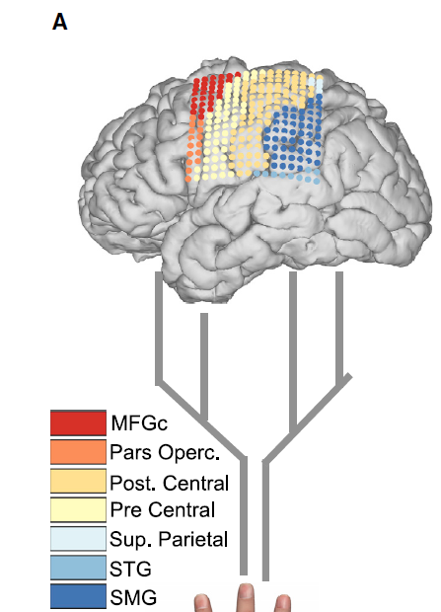
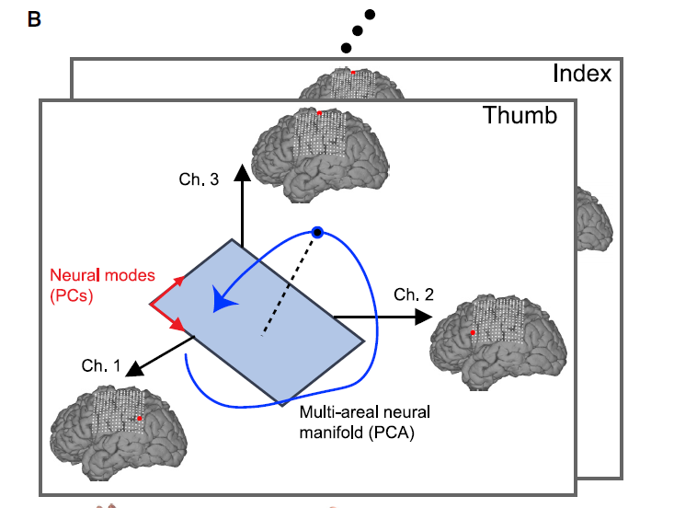
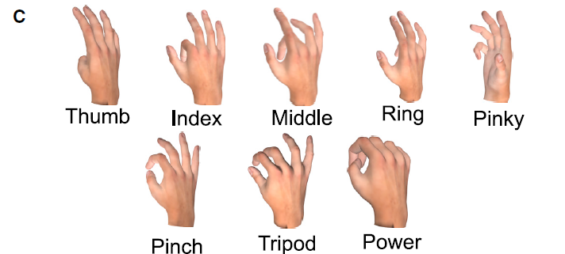
主要结论
结论一
目标：单指运动与抓握运动是否在grasp network中共享同一个流形空间
方法：比较不同动作下神经活动PCA得到的流形空间的距离

Slide 4
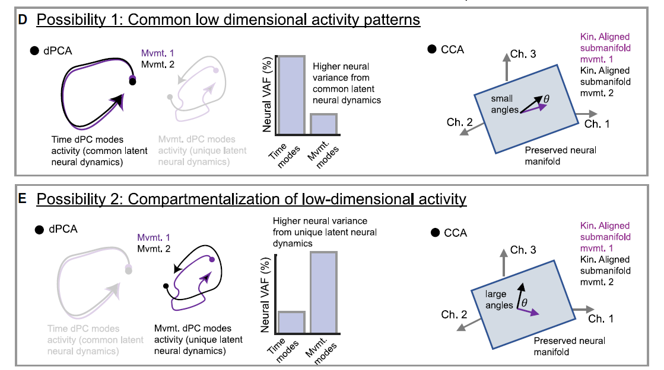
主要结论
结论二
目标：在公共流形中捕获的时间活动模式是否相似
方法：dPCA比较时间和运动类型占比方差的不同
结论三
目标：每个动作的神经动力学与其手关节运动学对齐如何反映与行为相关的子流形。
方法：CCA对齐神经活动和运动

Slide 5
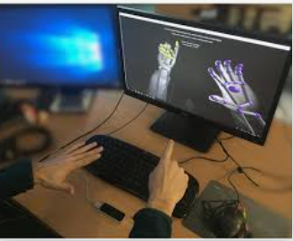
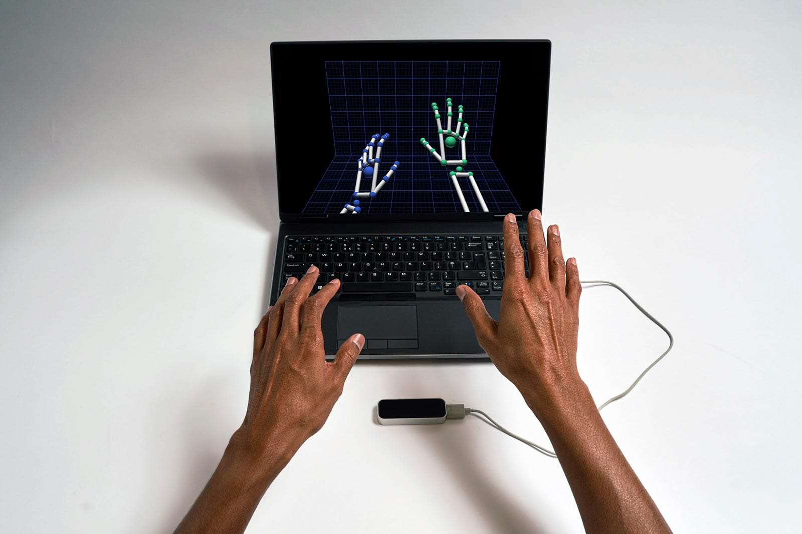
实验设计
神经数据：
grasp network 区的ECoG
特征：Ecog的低频振荡或（LFO（0.5-4hz）)
处理：降采样（508hz），去工频，去坏道，common media reference，四阶带通滤波器得低频（0.5-4），hilbert transform并提取了每个通道的解析幅度，提取 LFO 的包络
运动数据
我们使用 LeapMotion 系统记录了人手、手掌中心和手腕各关节的瞬时 3D 位置数据。
LeapMotion：
硬件：两个摄像头和三个红外 LED 组成。由于其广角镜头，该设备有一个8立方英尺的大互动空间，其形状为倒金字塔--双目摄像头视野的交点。Leap Motion控制器的观察范围被限制在设备上方大约2英尺（60厘米）。以近红外方式追踪，所以图像显示为灰度图。强烈的红外光源或反射器会使手和手指难以区分和追踪。
软件：将图像数据流式传输到您的计算机后，而是将高级算法应用于原始传感器数据。在补偿背景对象（例如头部）和周围环境照明后，对图像进行分析以重建设备所见内容的 3D 表示。接下来，跟踪层匹配数据以提取跟踪信息，例如手指和工具。我们的跟踪算法解释 3D 数据并推断被遮挡对象的位置。应用过滤技术来确保数据的平滑时间一致性。然后，Leap Motion 服务将结果（以包含所有跟踪数据的一系列帧或快照表示）输入传输协议。

Slide 6
实验设计
实验范式
基于block的：8个self-paced的动作，包括5个单手指的动作和3个抓握动作；顺序完成不同的手部动作：一个trial包括一个动作的完整伸展和收拢，重复约23次后，休息一会，进行下一个姿势的收拢/展开动作，直到最后power的完成
实验对象
5个癫痫病人，五名参与者中有四名完成了所有自定节奏的抓取和单独的手指运动。
这四名参与者中的两名也进行了基于提示的拇指运动，而最后的第五名受试者由于临床时间限制只能进行基于提示的拇指运动。

Slide 7
范式
实验范式
完成八个自定进度的动作：每个手指的屈/伸，以及三种抓取动作的幻象（捏住pinch、三足鼎立的抓握ripod 和力量抓取 power grasp ）。
在捏握动作中，参与者被要求想象用他们的拇指和食指拿起一个小物体。
对于三足鼎立的抓握，参与者被要求想象用拇指、食指和中指拿起一个较大的物体，如笔/标记。
对于力量抓握，参与者被指示想象用他们所有的手指来拿起/抓取一个较大的物体。
这三种特定类型的抓握动作的演变被认为是人类预感的关键，并被认为是所有人类手部抓握动作的基础（Young, 2003, Napier, 1960）。
参与者按顺序而不是随机地进行自定节奏的运动。例如，参与者连续进行的循环的自定节奏的拇指运动，休息几分钟，然后进行食指运动，以此类推，最后完成抓取运动。
四名参与者中的两名还进行了基于提示的拇指运动，而最后的第五名参与者由于临床时间限制而只能进行基于提示的拇指运动。
在基于提示的动作中，Ready：1.5-2s → GO：3s → Rest：3s。这种基于提示的设计，平均每个参与者重复大约25次试验。参与者在空间中进行自由的无约束的手部运动，尽管他们的前臂和肘部由一个枕头支撑。
我们提取了从 Go cue 前 500ms 到 Go cue 后 3s 的数据纪元；因此，每个时期的长度始终为 3.5 秒。
在自定步调的实验中，由于每次试验都没有实验提示，所以开始和执行一个完整的自定步调的周期所需的确切时间是有变化的。出于这个原因，我们将每次试验的长度归一化为3s，并相应地将每个神经数据的历时插值为25Hz的75个样本（0s至2.96s，Dt=40ms）

Slide 8
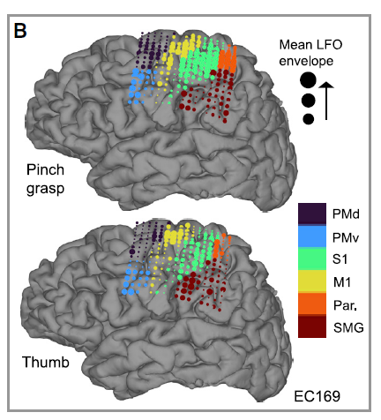
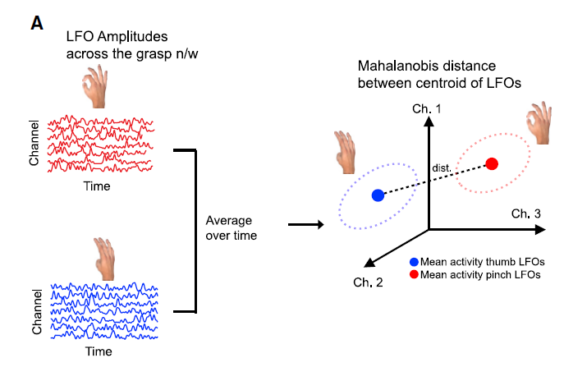
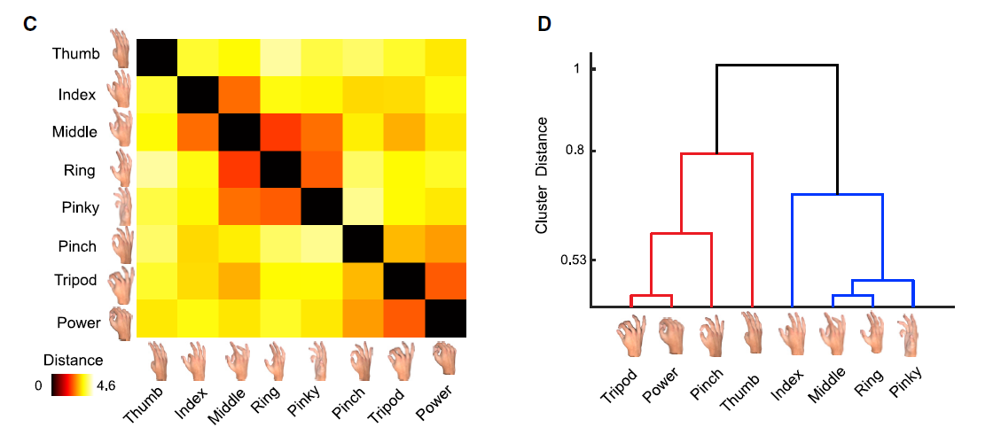
主要结果一
目标：验证 LFO 携带重要的运动相关信息，静态信号预分析（信号在时间维度上做平均）
A：马氏距离衡量不同运动间的距离
B:可视化了不同动作在区域静态的数据特点
C D：量化不同运动之间的距离
主要结论：
三个抓握动作聚集在一起。
食指、中指、无名指和小指聚集在一起。
与其他手指动作相比，拇指总体上类似于抓握动作

Slide 9
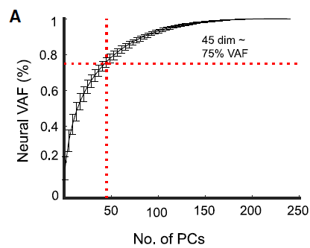
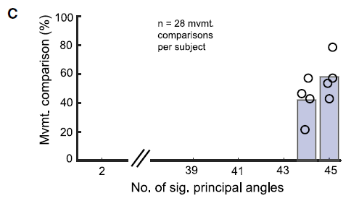
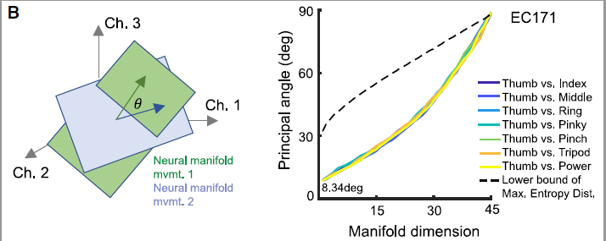
主要结果二
目标：验证抓握网络中不同动作共享子空间
A：单个被试单个动作分别PCA找manifold得到45D的隐空间维度
B: 用principal angles衡量各个动作的子空间的相似程度，角度差越小，越相似（远小于MED）
C: 多个被试，多组动作比较（8*7/2）统计验证结论
Notes:
单个被试单个动作用PCA找manifold，45D可以得到75的variance，5折之内，故用这个维度作为流行维度
图 3B 显示了一名参与者的拇指和其他七个动作流形之间的主要角度，拇指和其他七个动作之间的主要角度远低于偶然预期的角度（图 3B）
图 3C 28（8*7/2）次比较中，45 个主角中至少有 44 个比偶然预期的要小得多，因此流形在运动中类似地定向在高维通道空间中

Slide 10
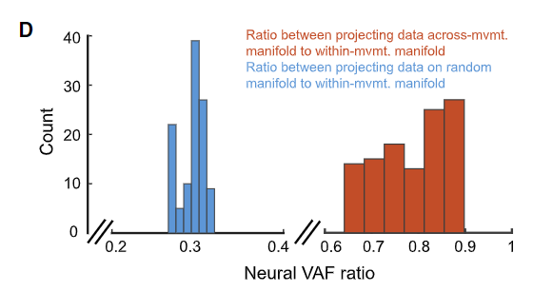
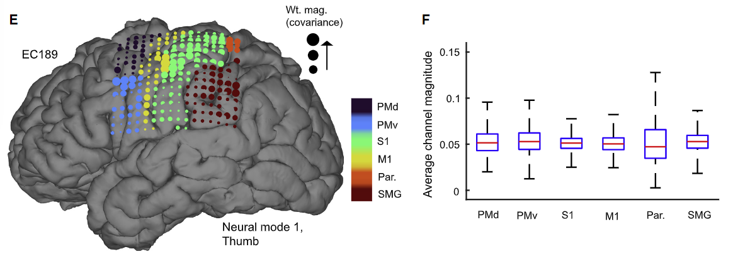
主要结果二
目标：验证抓握网络中不同动作共享子空间
D：跨运动 VAF （跨运动PC投影） 与运动内 VAF 的比率来说明不同运动共享同一个manifold，显著高于随机值
E:第一个PC的weight可视化，weight大表示改维度可以表示的variance大。
F：我们计算了每个动作的 45D 流形的抓取网络在每个节点内（脑区）的平均通道权重大小， 45D 流形的模式平等地参与了抓取网络的所有区域

Slide 11
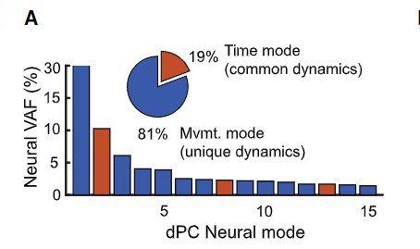
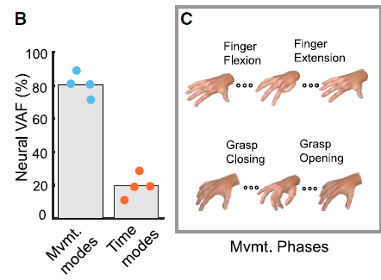
主要结果三
目标：验证不同动作中潜在动力学的时间模式不同
A：针对运动的 dPCA 模式导致了 dPCA 分析中的大部分差异（和运动的spike数据总，invariant部分的variance占大多数的情况不同）
B: 多个被试的统计结果
Notes:
使用 dPCA 检查了不同动作中潜在动力学的时间模式
每个 dPC 模式的 VAF 描述了所有八个动作的总体方差的比例是由于时间上一致的神经动力学还是动作之间时间上不同的神经动力学
如下图。特定于运动的 dPCA 模式导致了 dPCA 分析中的大部分差异，即每个运动的特征在于其在公共子空间中具有自己独特的潜在动力学时间模式

Slide 12
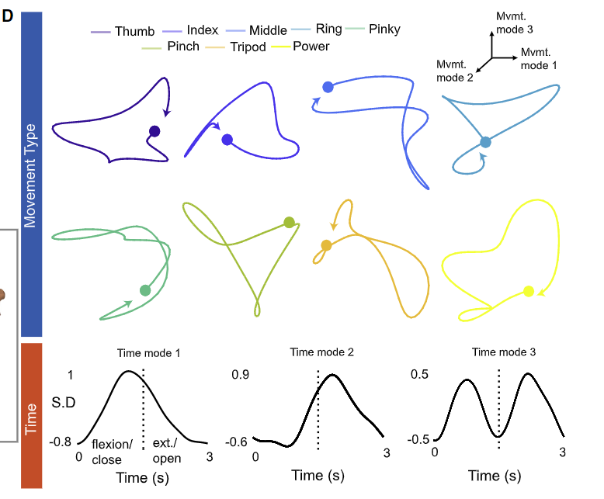
主要结果三
目标：验证不同动作中潜在动力学的时间模式不同
D：可视化时间和特定运动下的潜在动力学（图 4D）。
时间上的神经动力学在与运动周期高度相关（C）
投影到PC1在完全屈曲或抓握闭合之前在 LFO 包络中表现出一个峰值。
投影到PC2在完全屈曲或抓握闭合后出现峰值。
投影到PC3在弯曲/伸展或打开/抓握的两个阶段保持 LFO 功率的阶段循环。
特定动作的潜在神经动力学的时间差异很大（图 4D，顶部）。每次运动的神经动力学起始位置都不同，潜在子空间中的时变轨迹也不同。
结论：在一个共同的多区域子空间内的时间上存在不同的潜在动力学

Slide 13
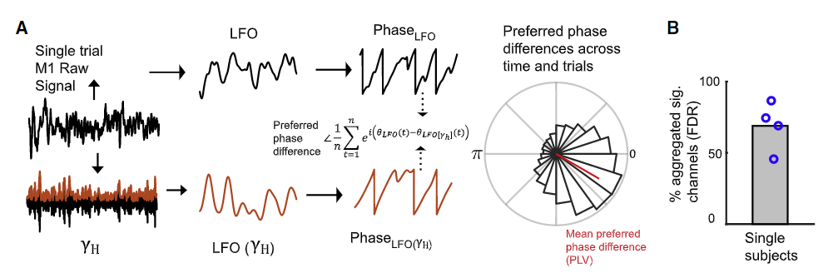
主要结果四
目标：验证high-gamma段的数据是否和LFO有相似结论
动机：因为行为期间的神经流形框架主要是基于 M1 中的spikes开发的。我们在于spike活动相关信最好的high gamma 段做了相似的实验
A: 数据预处理：先得到两段频段的滤波后信号，得到包络，对high-gamma段做0-0.4hz的低频滤波，计算两个信号之间的phase
B：两个信号显著相关
Notes:
因此，我们使用希尔伯特变换提取了 LFO 振荡和 gLFOh 的各个相位，并评估了首选相位差（图 5A）。
两个信号之间优选相位差的循环平均值是锁相值 (PLV) (Canolty et al., 2012b)。
PLV 是一个复数；它的大小代表试验到试验的相位一致性，它的角度代表两个信号之间的首选相位关系。对 PLV 幅度的分析表明存在显着的相位关系（通过循环改组 LFO 的相位来评估），单个 M1 通道如图 5A 所示（极坐标直方图）平均而言，我们受试者中 70% 的通道表现出如此显着的关系（图 5B

Slide 14
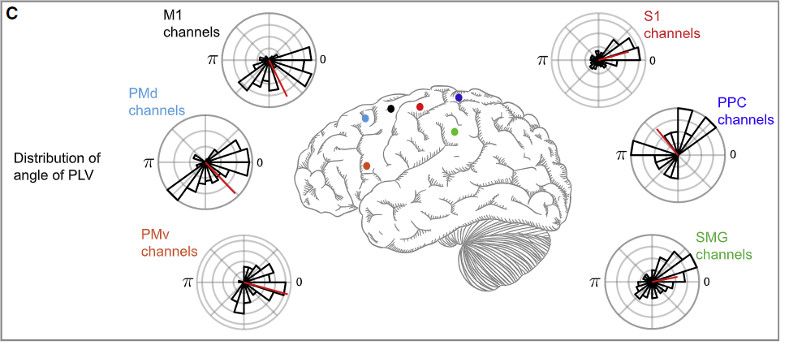
主要结果四
目标：验证high-gamma段的数据是否和LFO有相似结论
C: 整个网络中不同位置处采样得到的两种信号密切相关

Slide 15
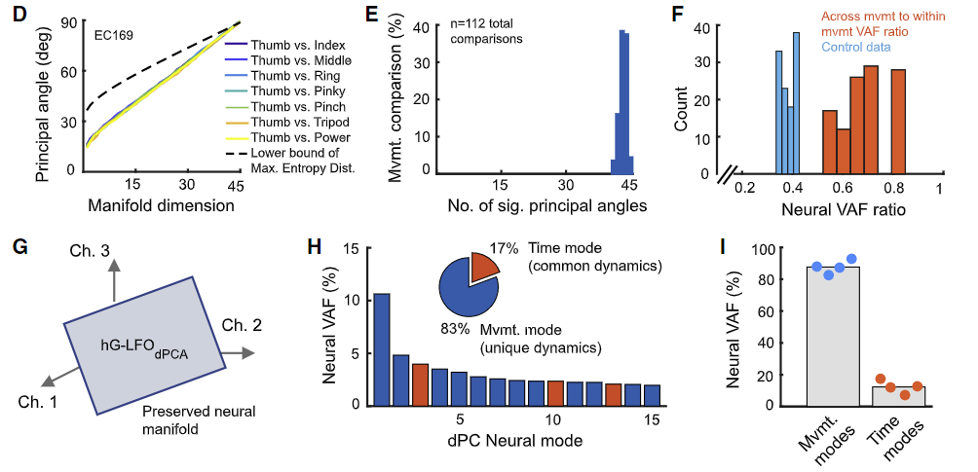
主要结果四
目标：验证high-gamma段的数据是否和LFO有相似结论
D-I: high-gamma段的信号分析了manifold和dynamics，基本和LFO相同

Slide 16
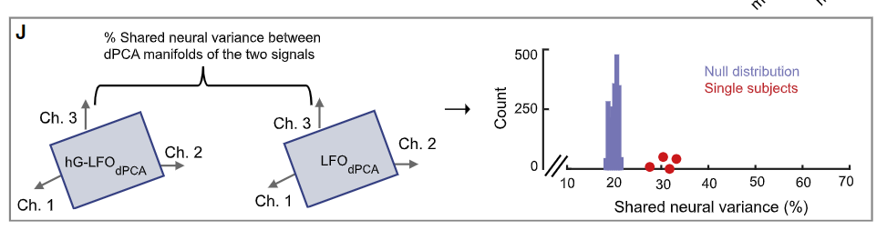
主要结果四
目标：验证high-gamma段的数据是否和LFO有相似结论
J:分析这两个视角的子空间的类似程度
使用信号在跨子空间上共享的方差，得到两个信号的 45D 多区域子空间和低维协方差结构比偶然预期的更相似

Slide 17
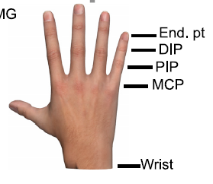
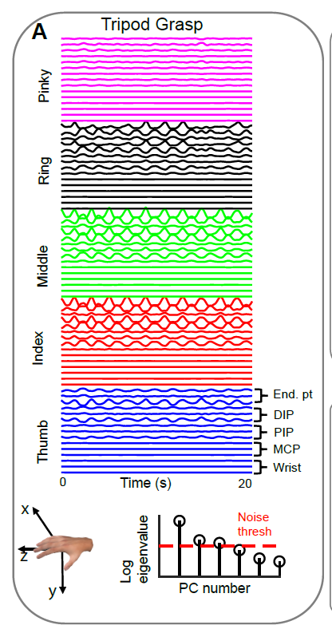
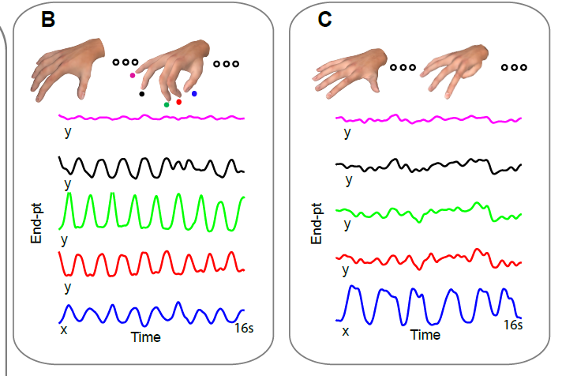
主要结果五
目标：验证与运动学对齐的神经潜在动力学会有不同的子流形
5个手指，5个位置，3D位置信号，共得到75维运动数据
张开闭合算一个动作

Slide 18
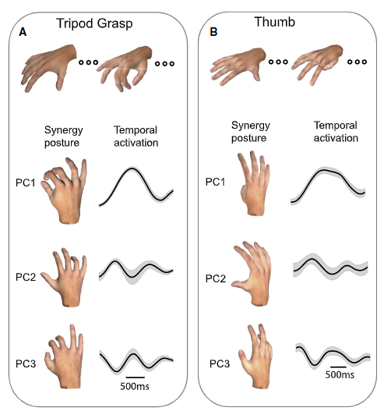
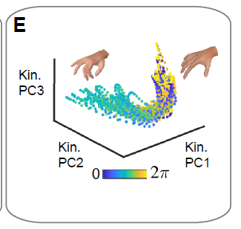
主要结果五
目标：验证与运动学对齐的神经潜在动力学会有不同的子流形
在单个动作中做PCA得到3个协同作用
A B：抓取和拇指PCA后得到的运动协同，以及trial平均平均时间激活
E： 单个trial的三维时间激活
Notes:
关节之间的这种时间协变模式可以用基本的全手控制姿势来表示，称为运动学“协同作用”
在单个动作中做PCA得到3个协同作用， 时间上的三维点，单个trial的集合表示

Slide 19
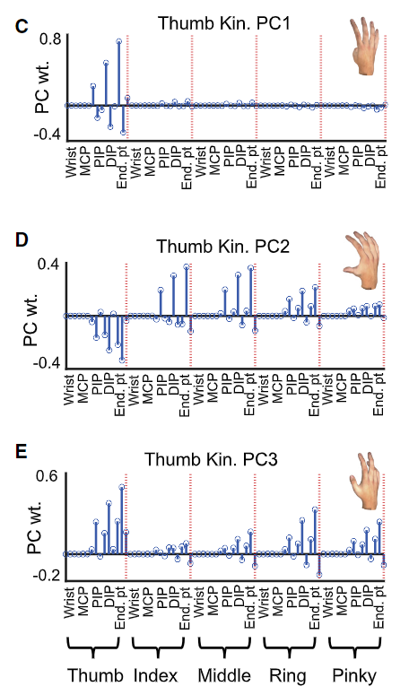
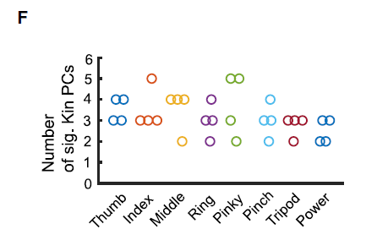
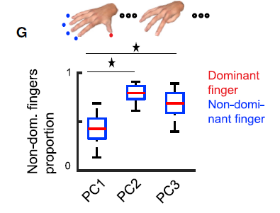
主要结果五
目标：验证与运动学对齐的神经潜在动力学会有不同的子流形
小目标：比较单个手指运动和抓握运动的协同作用是否不同？
猜想：若手指动作不涉及全手控制策略，那么这些手指协同作用也应该仅限于个体手指的关节；与抓握相比，显着协同作用的数量应该更少
C-E：虽然第一个协同作用确实特定于主导手指（图 6C），但随后的协同作用表现出多关节协变。
F：手指运动和抓握运动中重要的PC数目没有显著差别
G: 量化手指协同作用是涉及整个手的多关节协变还是仅沿着单个手指的片段，我们检查了非优势手指权重的表示。
结论：即使是“简单”的单个人类手指运动的协同作用也以全手协变模式为特征
Notes:
下面是只有拇指运动时做pca得到的协同作用的pca
但是。虽然第一个协同作用确实特定于主导手指（图 6C），但随后的协同作用表现出多关节协变。
猜测 后面两个协同作用是是运动学数据中的一个重要变化来源？

Slide 20
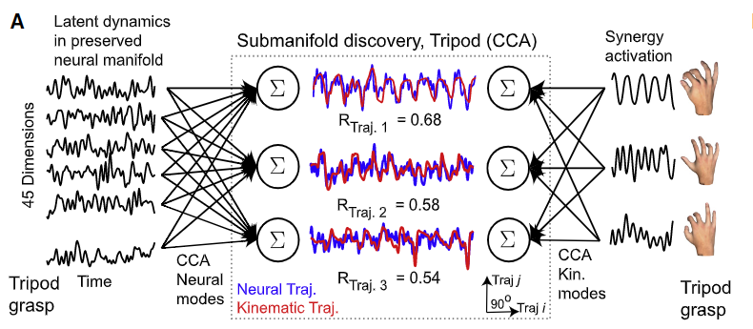
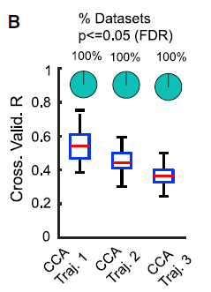
主要结果五
目标：验证与运动学对齐的神经潜在动力学会有不同的子流形
识别运动对齐的子流形
A：使用CCA对齐 45D 潜在 LFO 动力学与其前三个多关节运动协同作用。
B：对齐两个信号的效果较好
Notes:
B:前三个 CCA 轨迹的交叉验证 CCA R 值的箱线图表示。 饼图显示达到显着性的数据集的比例。 蓝色框的边缘对应于数据的第 25 和第 75 个百分位数，红色水平线对应于中位数，而晶须延伸到不被视为异常值的整个数据分布。

Slide 21
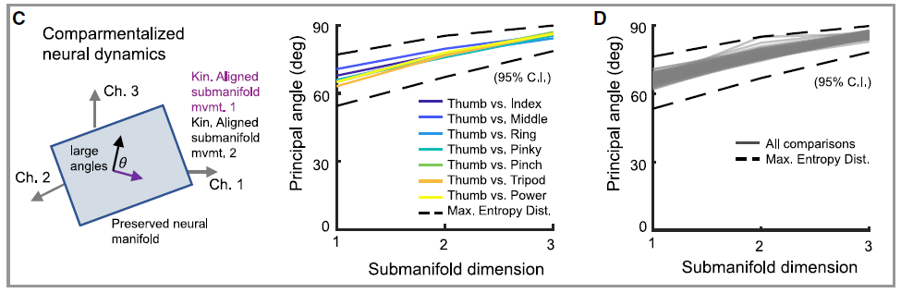
主要结果五
目标：验证与运动学对齐的神经潜在动力学会有不同的子流形
C-D：对齐后不同运动间神经子流形差异较大（principal angles）
B：原始的神经流形
Notes:
B:前三个 CCA 轨迹的交叉验证 CCA R 值的箱线图表示。 饼图显示达到显着性的数据集的比例。 蓝色框的边缘对应于数据的第 25 和第 75 个百分位数，红色水平线对应于中位数，而晶须延伸到不被视为异常值的整个数据分布。

Slide 22
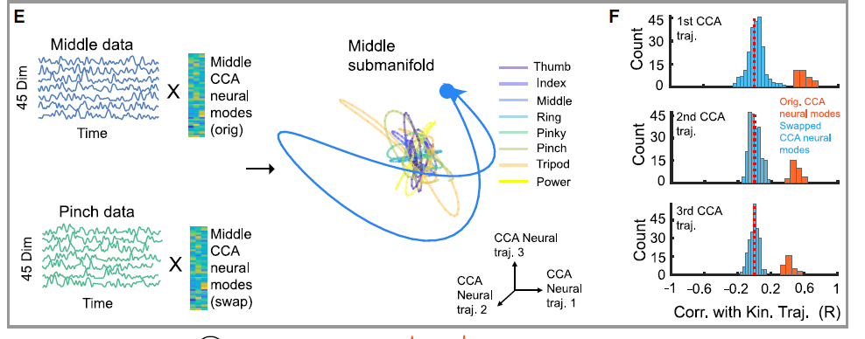
主要结果五
目标：验证与运动学对齐的神经潜在动力学会有不同的子流形
E：不同动作的潜在动力学交叉投影到其他动作的CCA 对齐子流形中，发现会降低运动的运动学相关神经轨迹的时间结构
F:将运动的潜在动力学投影到另一个运动的 3D CCA 对齐子流形上会导致与其三个 CCA 运动轨迹的相关性较低
Notes:
B:前三个 CCA 轨迹的交叉验证 CCA R 值的箱线图表示。 饼图显示达到显着性的数据集的比例。 蓝色框的边缘对应于数据的第 25 和第 75 个百分位数，红色水平线对应于中位数，而晶须延伸到不被视为异常值的整个数据分布。

Slide 23
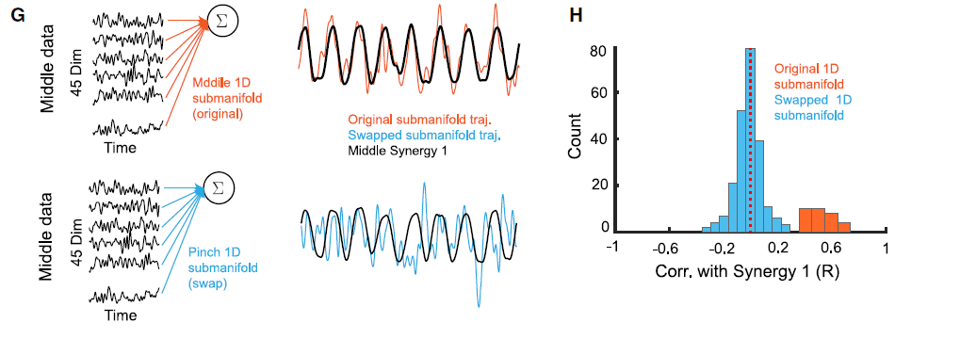
主要结果五
目标：验证与运动学对齐的神经潜在动力学会有不同的子流形
小目标：验证 CCA 子流形的独特性不是其维度的伪影
G：我们将潜在神经动力学与第一个协同作用对齐，此时 CCA 简化为多元回归。然而，即使在这种高度受限的场景中，一个共同的运动学输出被回归到神经数据上，一维子流形也高度特定于运动类型
H：在运动之间交换 1D 子流形导致与第一个协同作用的运动相关性显着丧失
Notes:
B:前三个 CCA 轨迹的交叉验证 CCA R 值的箱线图表示。 饼图显示达到显着性的数据集的比例。 蓝色框的边缘对应于数据的第 25 和第 75 个百分位数，红色水平线对应于中位数，而晶须延伸到不被视为异常值的整个数据分布。

Slide 24
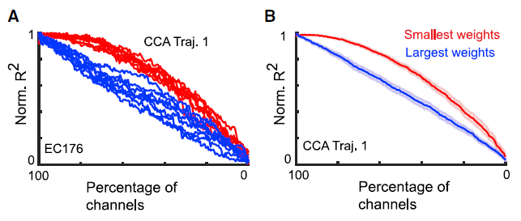
主要结果六
目标：验证对齐后的子流形在抓取网络中运动分布平均
首先：去掉神经信号的PCA，直接用原始channel信号对齐运动的协同效应得到子流形
A：删除权重不同的 LFO 通道对与协同作用的相关性的影响（识别通道的重要性）
B：均值
Notes:
找最重要的channel，在第一个 CCA 神经模式中删除权重最高的 LFO 通道会显着降低与协同作用的相关性。 使用所有通道时，y 轴的比例被归一化为最大平方相关。

Slide 25
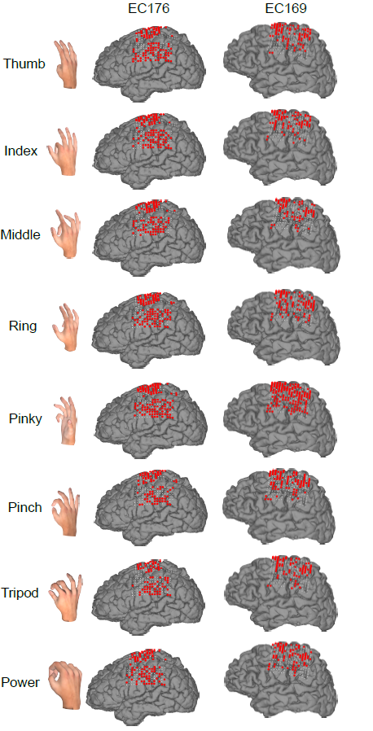
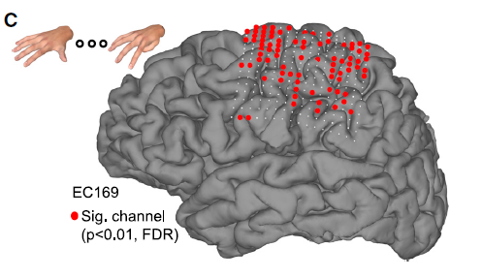
主要结果六
目标：验证对齐后的子流形在抓取网络中运动分布平均
C：量化通道的重要性
不同动作下通道的重要性分布相似
Notes:
B:前三个 CCA 轨迹的交叉验证 CCA R 值的箱线图表示。 饼图显示达到显着性的数据集的比例。 蓝色框的边缘对应于数据的第 25 和第 75 个百分位数，红色水平线对应于中位数，而晶须延伸到不被视为异常值的整个数据分布。

Slide 26
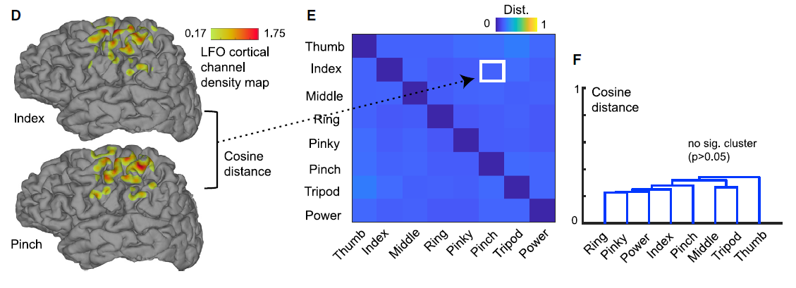
主要结果六
目标：验证对齐后的子流形在抓取网络中运动分布平均
D:重要通道投影到 3D 皮质表面，创建LFO 皮质通道密度图
E: 余弦距离度量评估了运动的 LFO 皮质通道密度图之间的相似性。没有明显相似的运动
F：没有明显集群结构
Notes:
B:前三个 CCA 轨迹的交叉验证 CCA R 值的箱线图表示。 饼图显示达到显着性的数据集的比例。 蓝色框的边缘对应于数据的第 25 和第 75 个百分位数，红色水平线对应于中位数，而晶须延伸到不被视为异常值的整个数据分布。

Slide 27
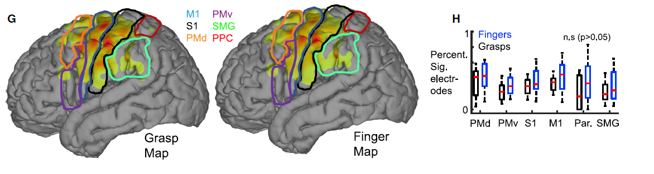
主要结果六
目标：验证对齐后的子流形在抓取网络中运动分布平均
每个运动学对齐的流形的空间范围跨越了一个分布式网络，即使直接将高维通道 LFO 与协同效应对齐也是如此。
手指和抓握运动的网络平等地跨越了抓握网络，尽管人们可能预计手指运动的运动学更多地由初级感觉运动区域驱动

